Slide 1
Αινίγματα

Slide 2
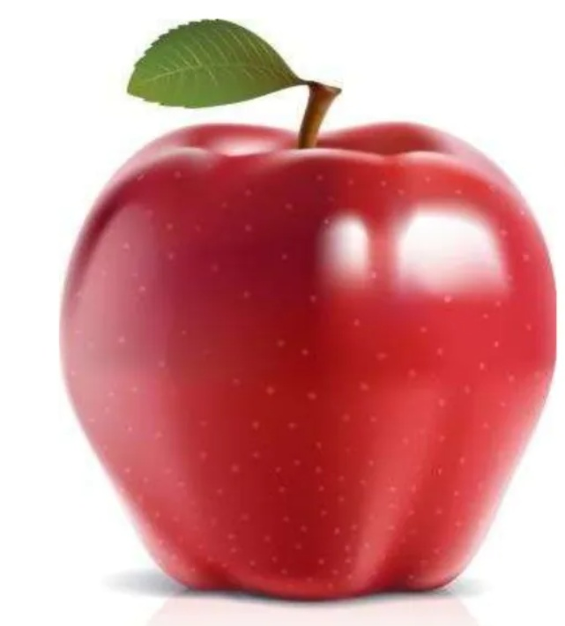
Τι φρούτο είναι;
Είναι κόκκινο.
μή ___

Slide 3
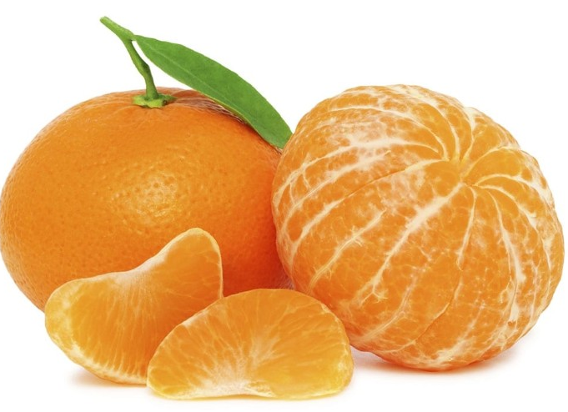
Τι φρούτο είναι;
Είναι πορτοκαλί.
μα _ _ _

Slide 4
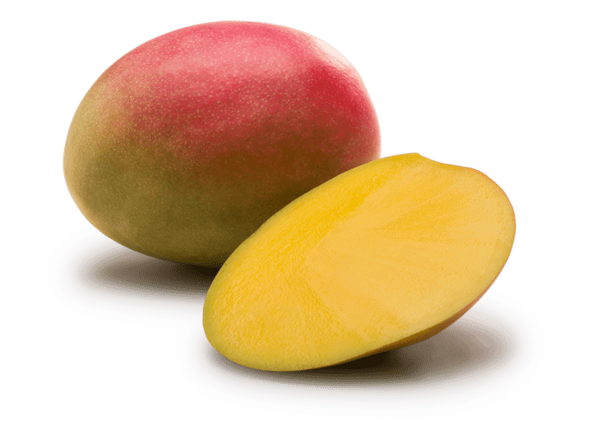
Τι φρούτο είναι;
Είναι κίτρινο.
μα ___

Slide 5
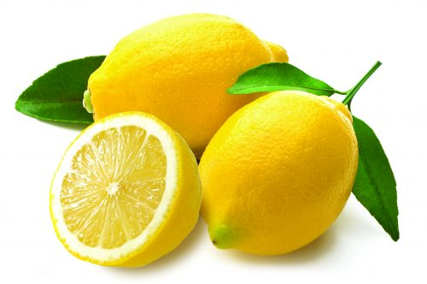
Τι είναι;
Είναι κίτρινο.
λε _ _

Slide 6
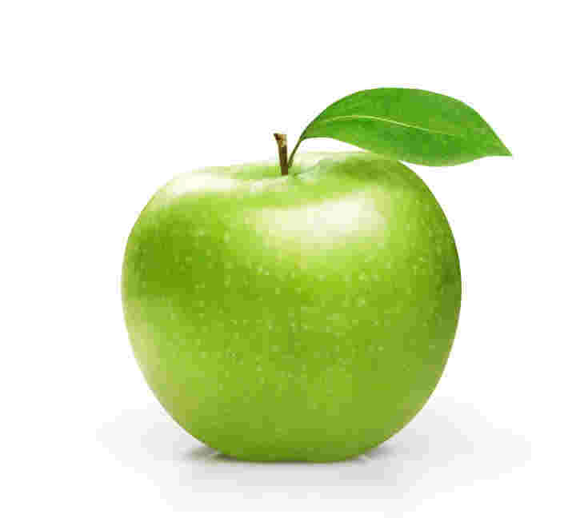
Τι φρούτο είναι;
Είναι πράσινο.
μή __

Slide 7
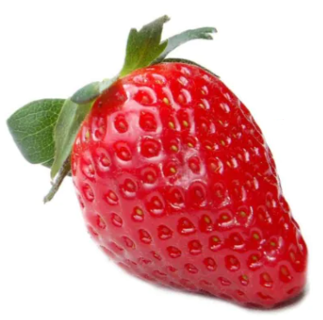
Τι φρούτο είναι;
Είναι κόκκινη.
__ __ λα

Slide 8
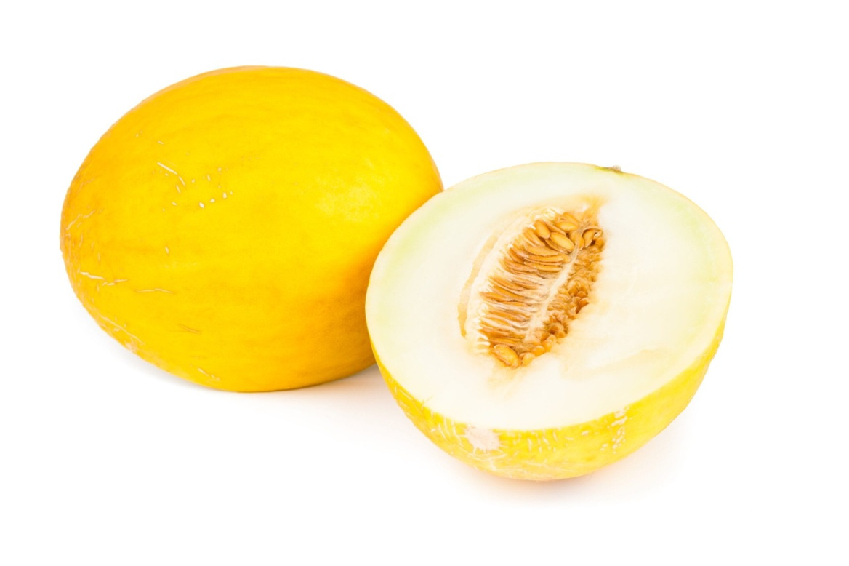
Τι φρούτο είναι;
Είναι κίτρινο.
__ __ νι

Slide 9
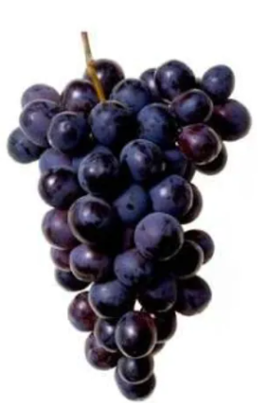
Τι φρούτο είναι;
Είναι μώβ.
__ __ λι

Slide 10
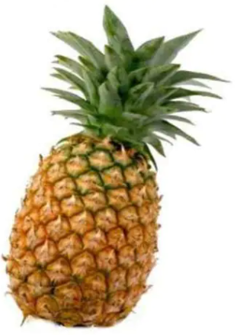
Τι φρούτο είναι;
Είναι καφέ.
__ __ νάς

Slide 11
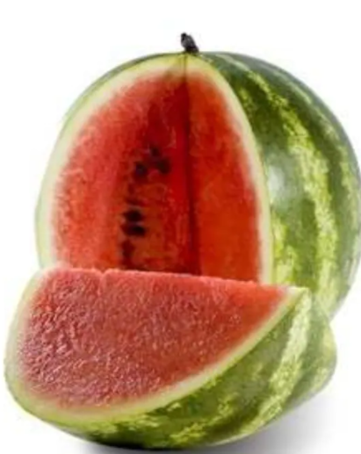
Τι φρούτο είναι;
Είναι κόκκινο.
κα __ __

